Slide 1
sunhaotai
Jilin University

Slide 2
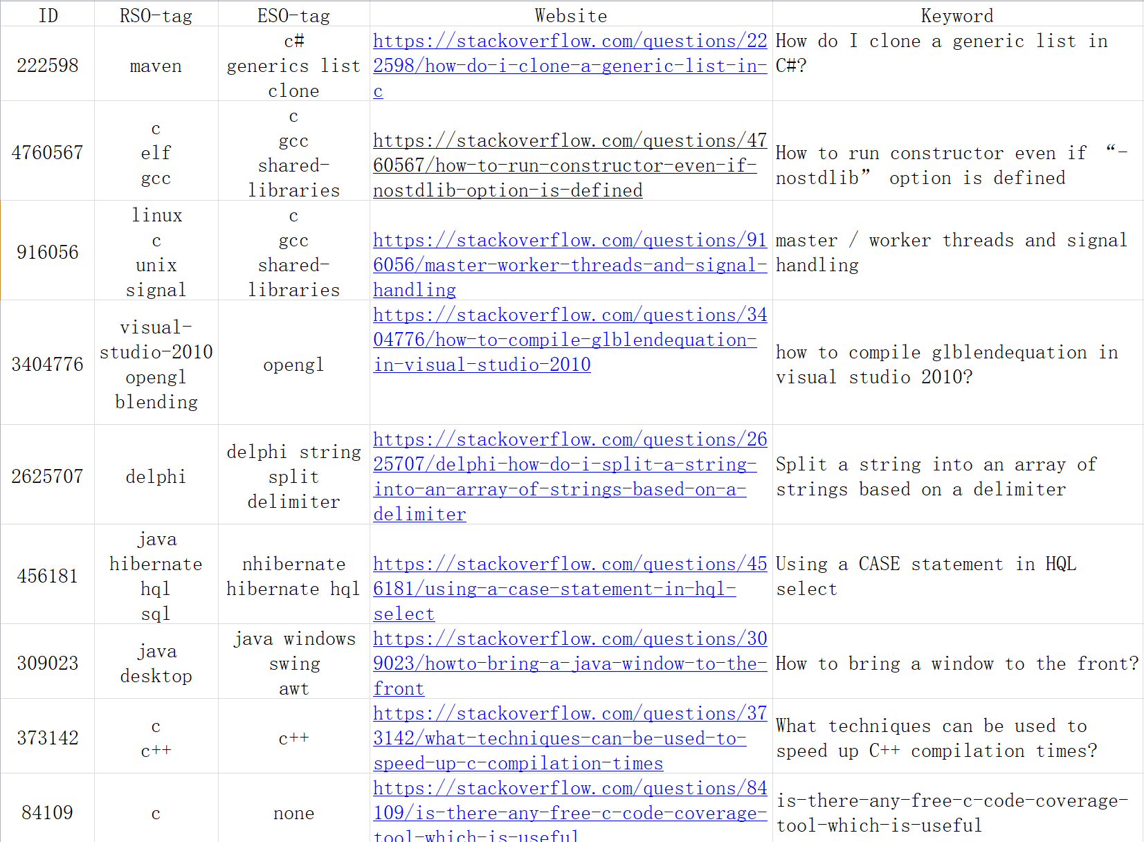
Tag correspondence analysis
data quantity ：5346

Slide 3
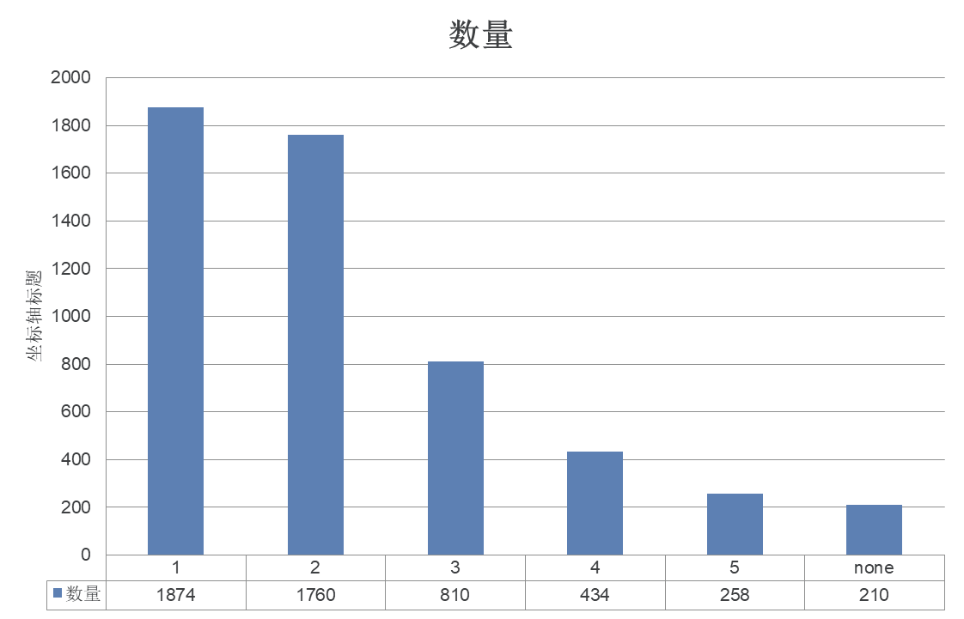
Tag correspondence analysis
RSO-tag Quantity distribution：

Slide 4
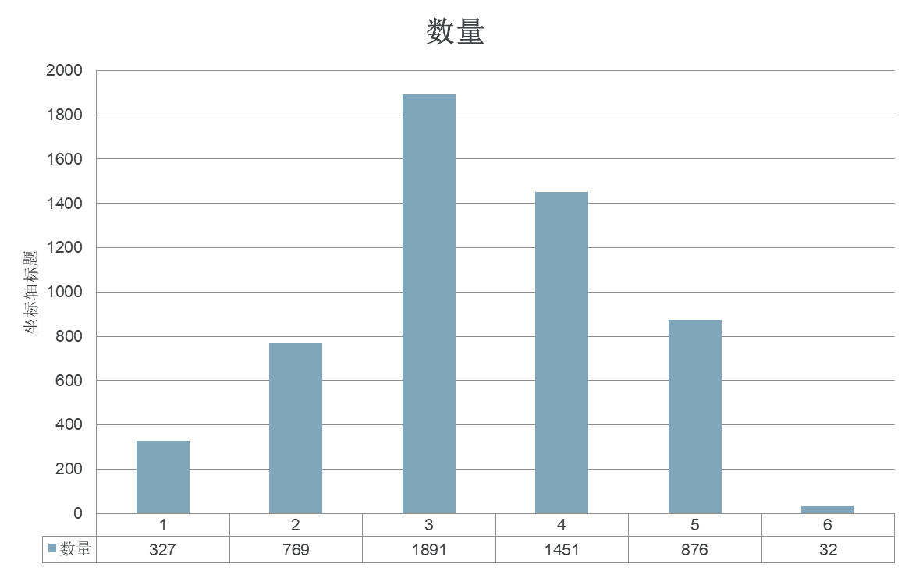
Tag correspondence analysis
ESO-tag Quantity distribution：

Slide 5
Tag correspondence analysis
Tag correspondence analysis：
RSO-Tag《------------------》ESO-Tag | Quantity | Proportion
Match | 218 | 4.07%
Partial matching | 4237 | 79.26%
Mismatch | 891 | 16.67%

Slide 6
Tag correspondence analysis
Tag correspondence analysis：
1.Match
RSO-Tag | ESO-Tag | Quantity
1 | 1 | 121
2 | 2 | 97
3 | 3 | 0
4 | 4 | 0
5 | 5 | 0

Slide 7
Tag correspondence analysis
Tag correspondence analysis：
2.Partial matching
RSO-Tag | ESO-Tag | Quantity
whole | Part | 1249
Part | Part | 2988

Slide 8
Tag correspondence analysis
Tag correspondence analysis：
3.Mismatch

Slide 9
Tag correspondence analysis
Tag correspondence analysis：
conclusion：
（1） Less tag matching （4.07%）
（2） The majority of tag keywords are partially matched （79.26%）
标签关系
Parataxis | 91%
Inclusion relation | 9%
Notes:
解释下部分匹配中的标签选择---尽量选择技术总称

Slide 10
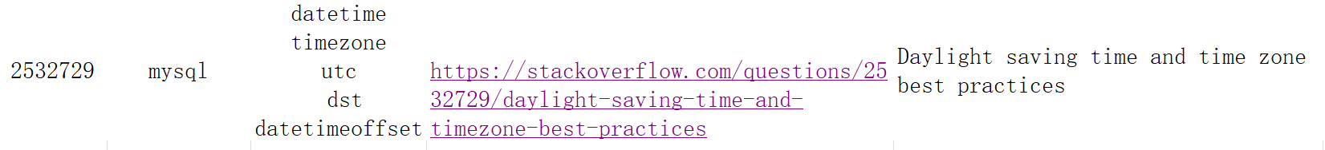
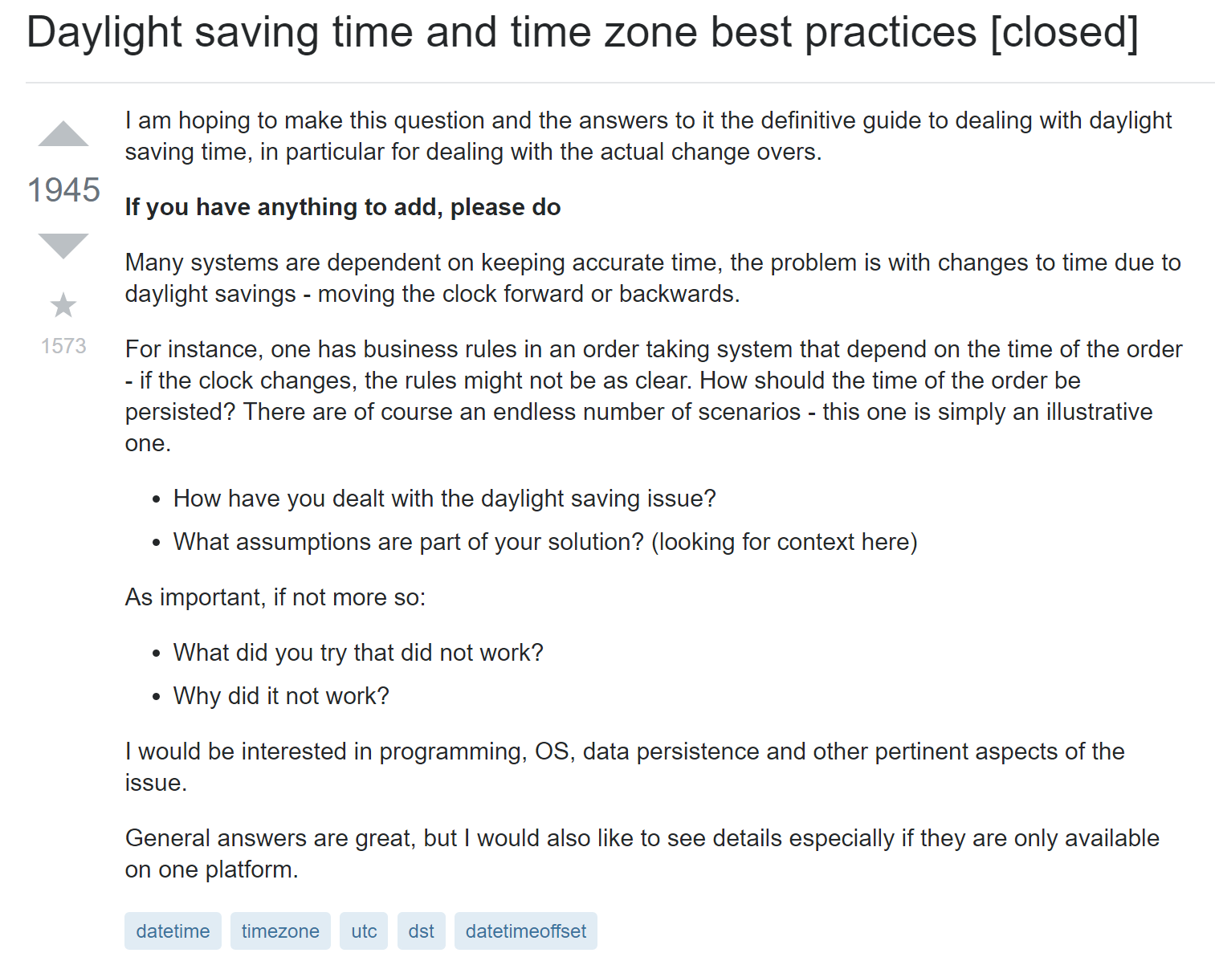
Tag correspondence analysis
（3）The main problem in mismatch is answering the wrong questions.
Доброго времени суток. Созрел вопрос, с которым я уже давно пытался разобраться, но нигде не получалось найти исчерпывающую информацию. А вопрос состоит из нескольких более мелких и заключается в использовании разных типов данных в mysql. Конкретнее, хотелось бы получить информацию по всем типам данных и понять, в каком случае какой тип лучше использовать. К примеру, для переключателей (0 - 1) я обычно использую tinyint(1). А не лучше ли enum('0','1')? Или для даты я использую int(11), а не лучше ли bigint(20)? И т.п. Итак
这是一个很好的时间。我早就想解决这个问题，但在任何地方都没有找到详尽的信息。这个问题由几个较小的问题组成，并在mysql中使用不同类型的数据。更具体地说，我想了解所有类型的数据，并知道哪种类型的类型更好。例如，为了开关，我通常使用印花点（1）。没有更好的enum（' 0 '，' 1 '）？或者我会使用int（11），而不是更好的bigint（20）吗？

Slide 11
Tag correspondence analysis
Tag correspondence analysis：
conclusion：
（4）The ESO-tag tag tag is added in the matching process, and the search results are greatly reduced.
Tag quantity | Number of search results
1 | 428
2 | 8
3 | 1

Slide 12
Tag correspondence analysis
（5）In the matching process, ESO-tag tags are added, and the accuracy is greatly reduced.
（6） Although the increase in the number of search tags will reduce the amount of search, but the accuracy will drop sharply, so the search tag is best set to 1.
Tag quantity | Accuracy
1 | 36.7%
2 | 0.065%
3 | 0

Slide 13
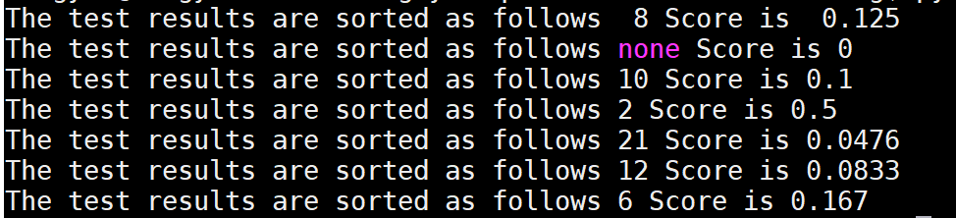
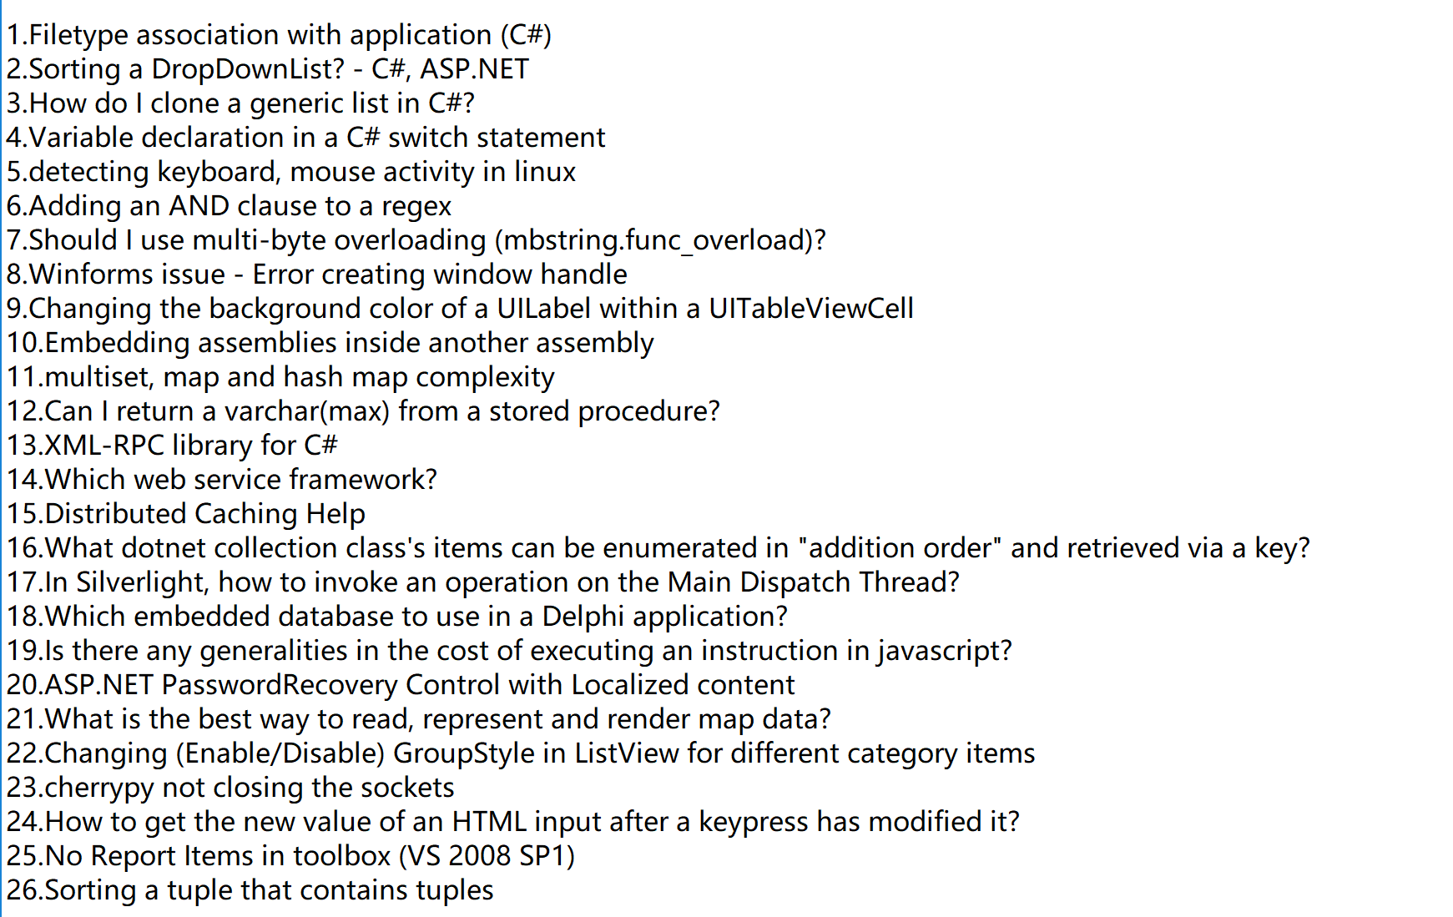
Train crosslingual of SSE
MRR：

